Slide 1
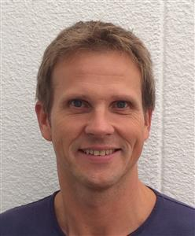
Skadedjur – så minskar du risken för problem
Håkan Rystrand
Skadedjursexpert, Anticimex

Slide 2

Agenda
Vanligt förekommande skadedjur
Risker och skador
Om olyckan är framme
Så minskar du risken för problem
Tid för frågor

Slide 3

1
Anticimex
Anticimex är det moderna service-företaget inom skadedjurskontroll, matsäkerhet, fuktkontroll, husbesiktningar och brandskydd.

Slide 4
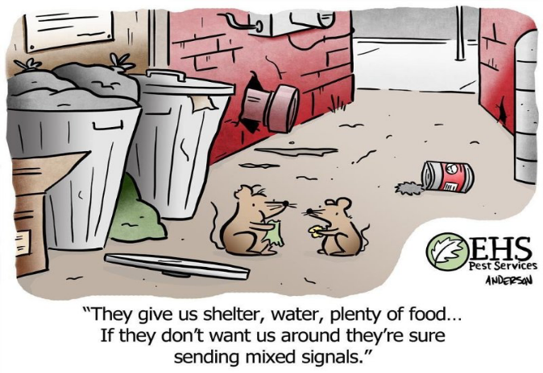
Grundförutsättningar
Förråd erbjuder:
  Värme
  Skydd
  Potentiell föda
Skadedjur behöver:
  Värme
  Skydd
  Föda

Slide 5

Vanligt förekommande skadedjur
Utvändigt
  Råttor
  Möss
  Fågel
Invändigt
  Råttor
  Möss
  Klädesmal/pälsmal
  Pälsängrar

Slide 6

Risker och skador
Råttor och möss: gnagskador, kontaminering, smittor, brand
Fågel: om de bygger bo på tak kan avrinningen sättas igen – översvämning/vattenskador, nedsmutsning, störande, kontaminering
Klädesmal/pälsmal/pälsänger: ekonomiska skador, materiella skador
Affärsrisk och dåligt rykte

Slide 7
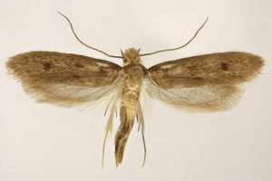
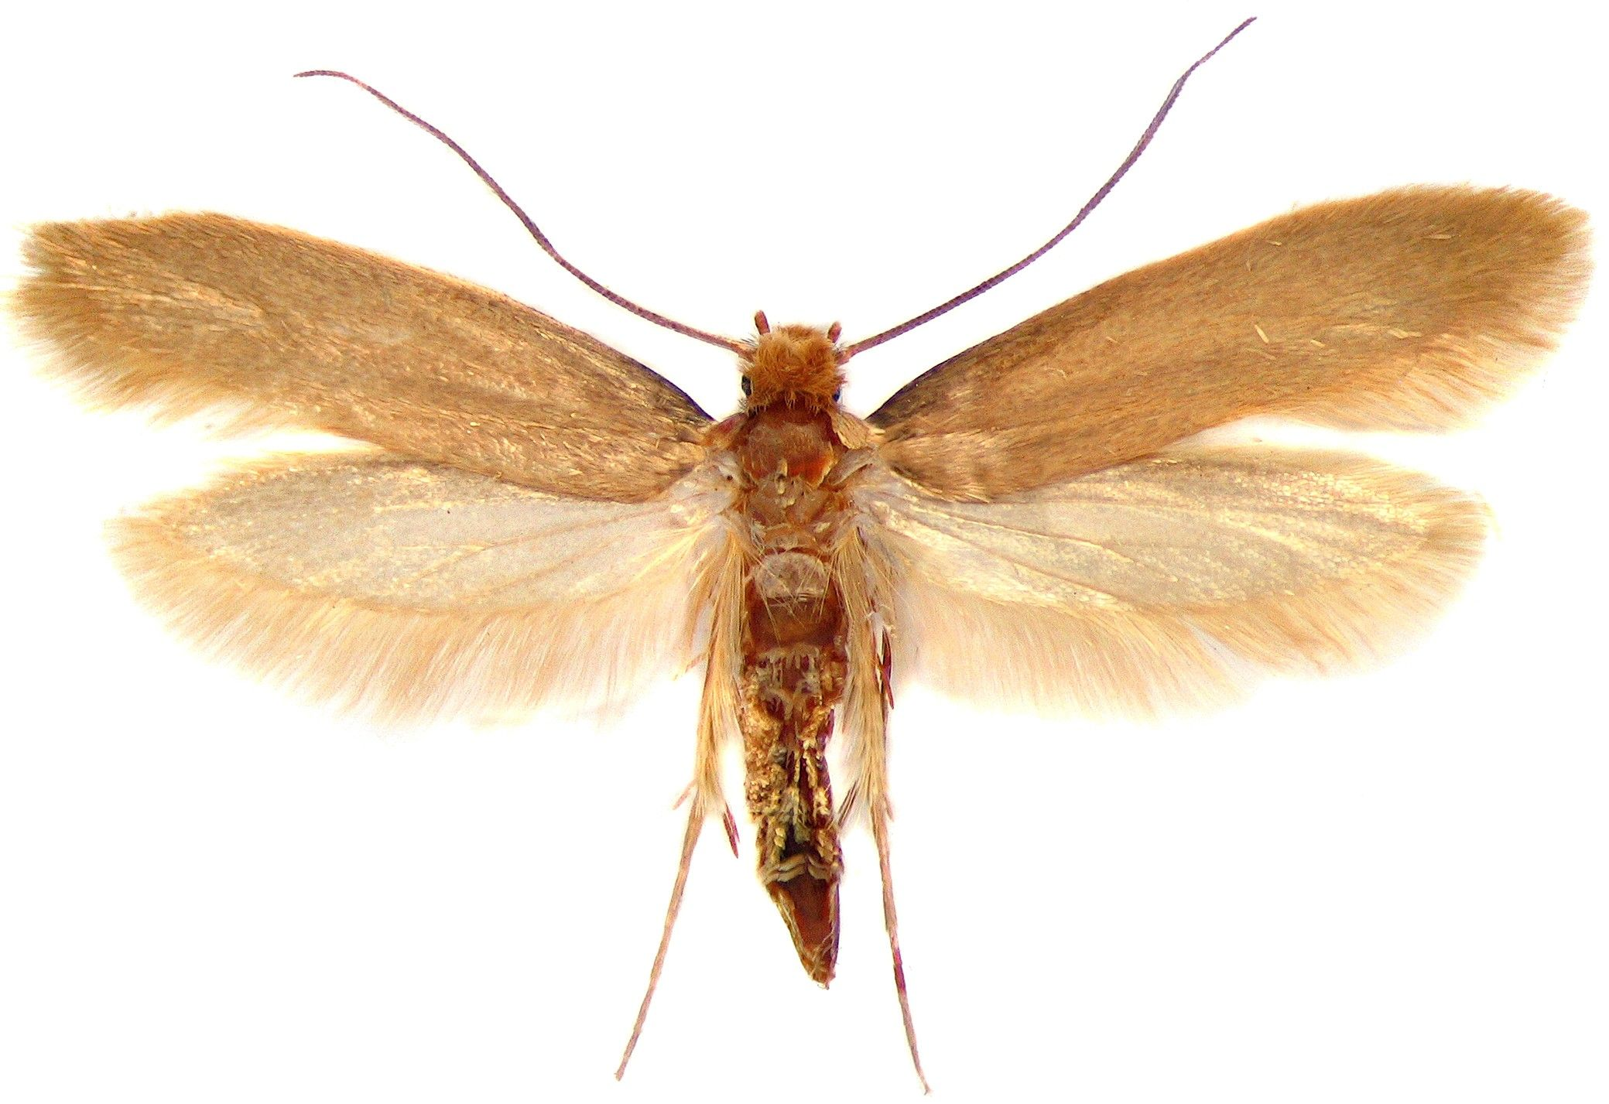
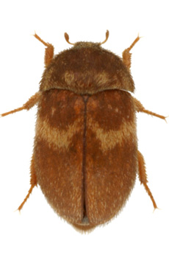
Pälsmal
Bronsfärgad med mörka fläckar på vingarna
Larver bär med sig sitt spinnrör
Vingbredd: 9-15 mm; längd 5-7 mm
Finns inomhus och utomhus
Klädesmal
Guldfärgad utan fläckar
Larven bär inte med sig sitt spinnrör
Vingbredd: 9-15 mm; längd 5-7 mm
Finns nästan uteslutande inomhus
Vågbandad pälsänger
Brun med tvärgående ljust vågigt band
4 – 6 mm
Finns endast inomhus

Slide 8
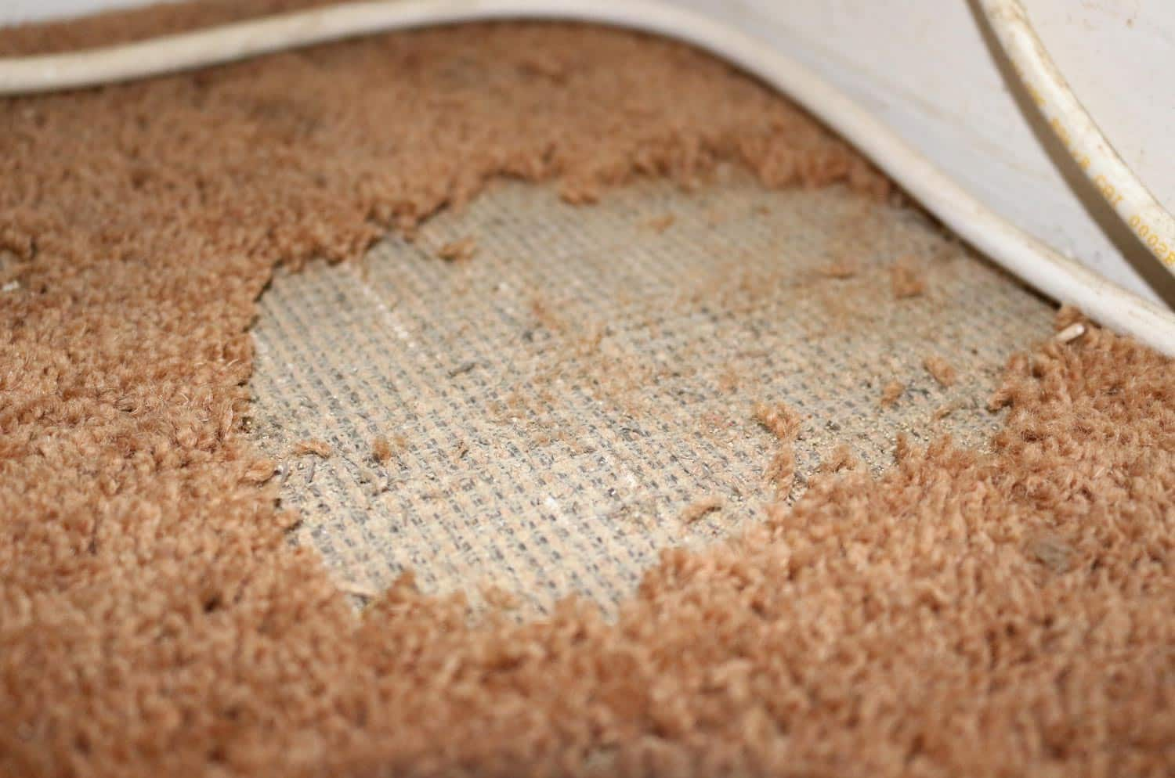
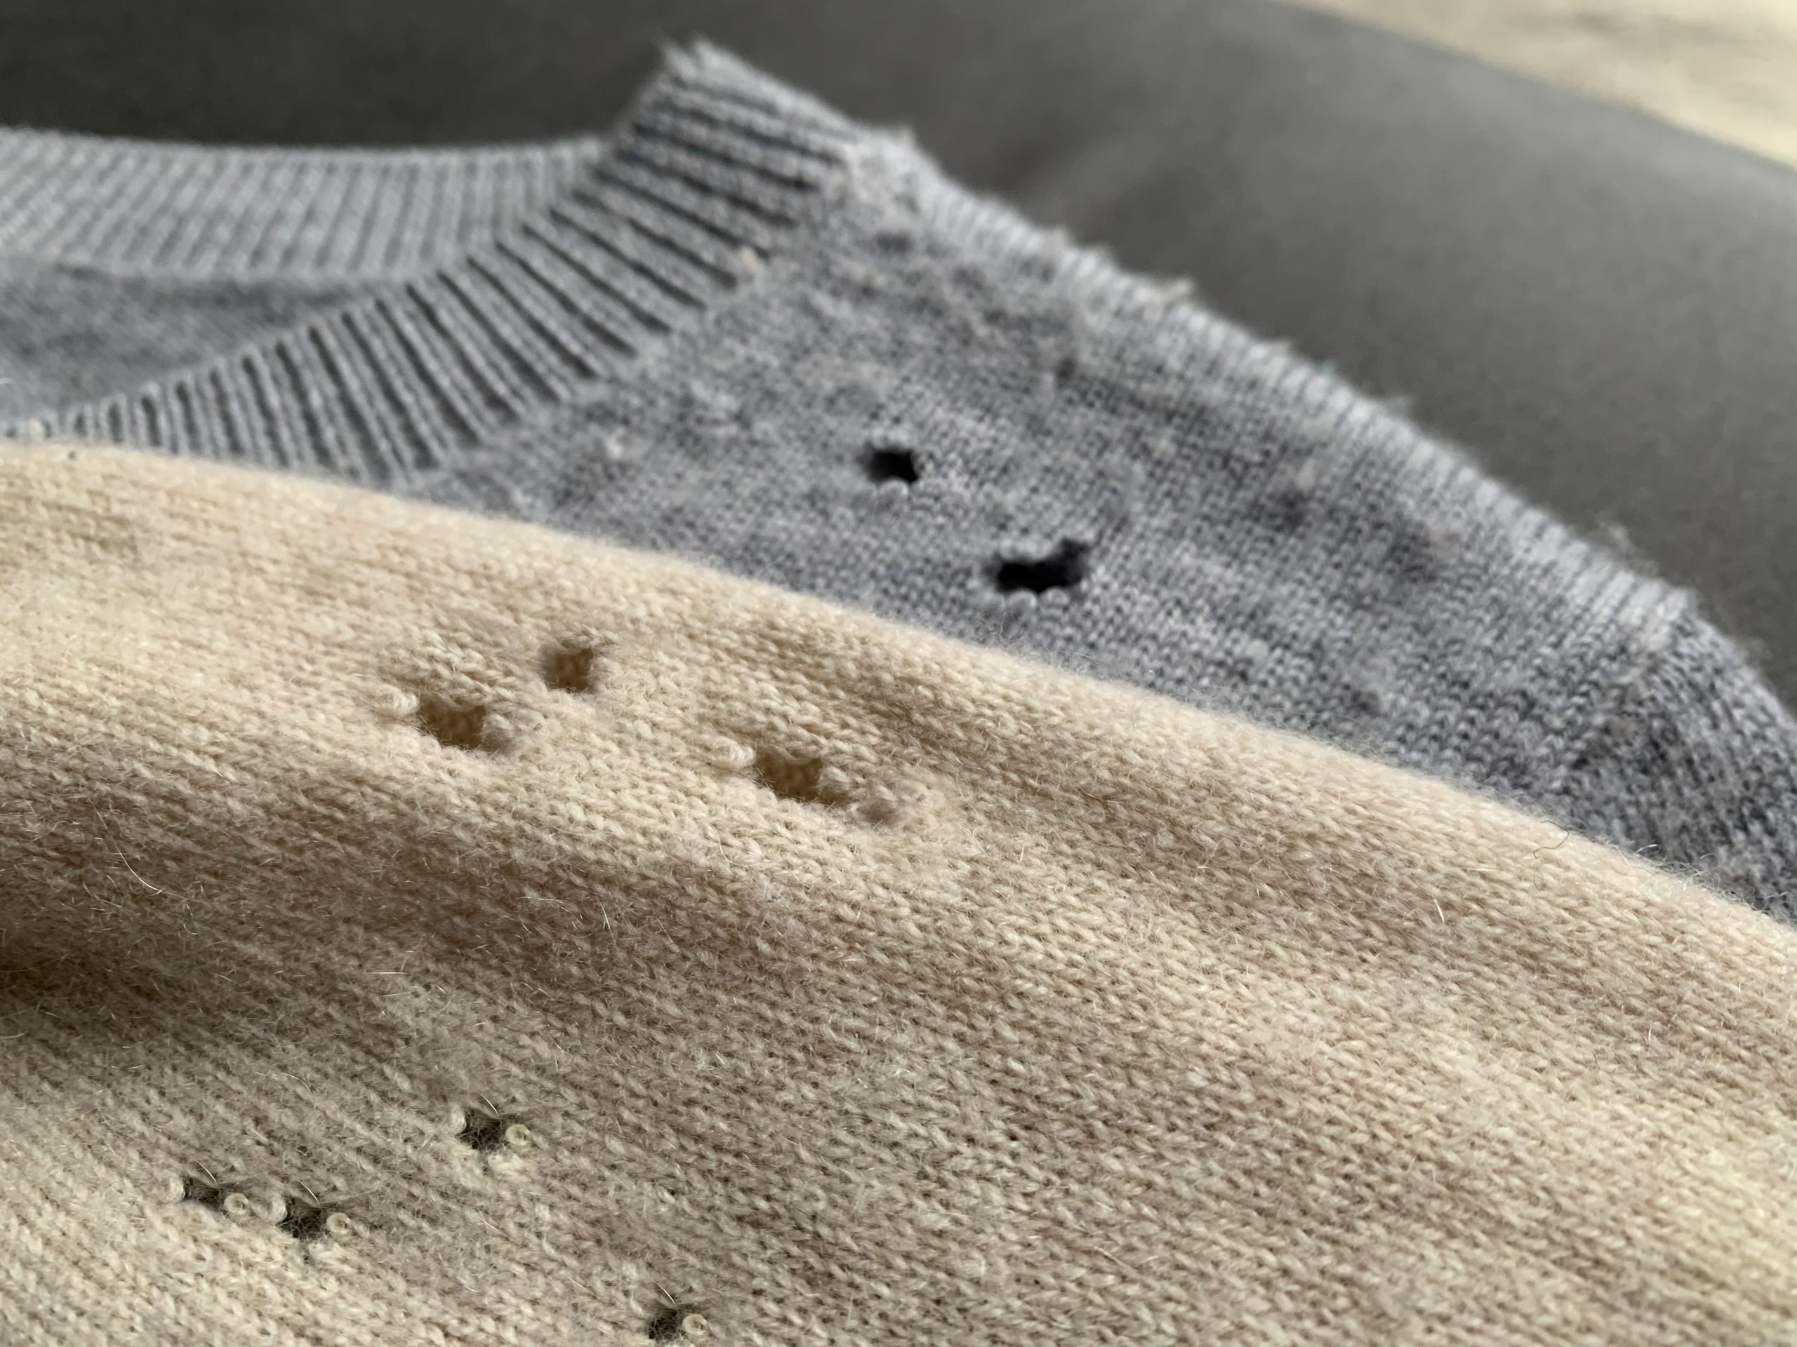

Slide 9
Om olyckan är framme –
metoder att sanera

Slide 10
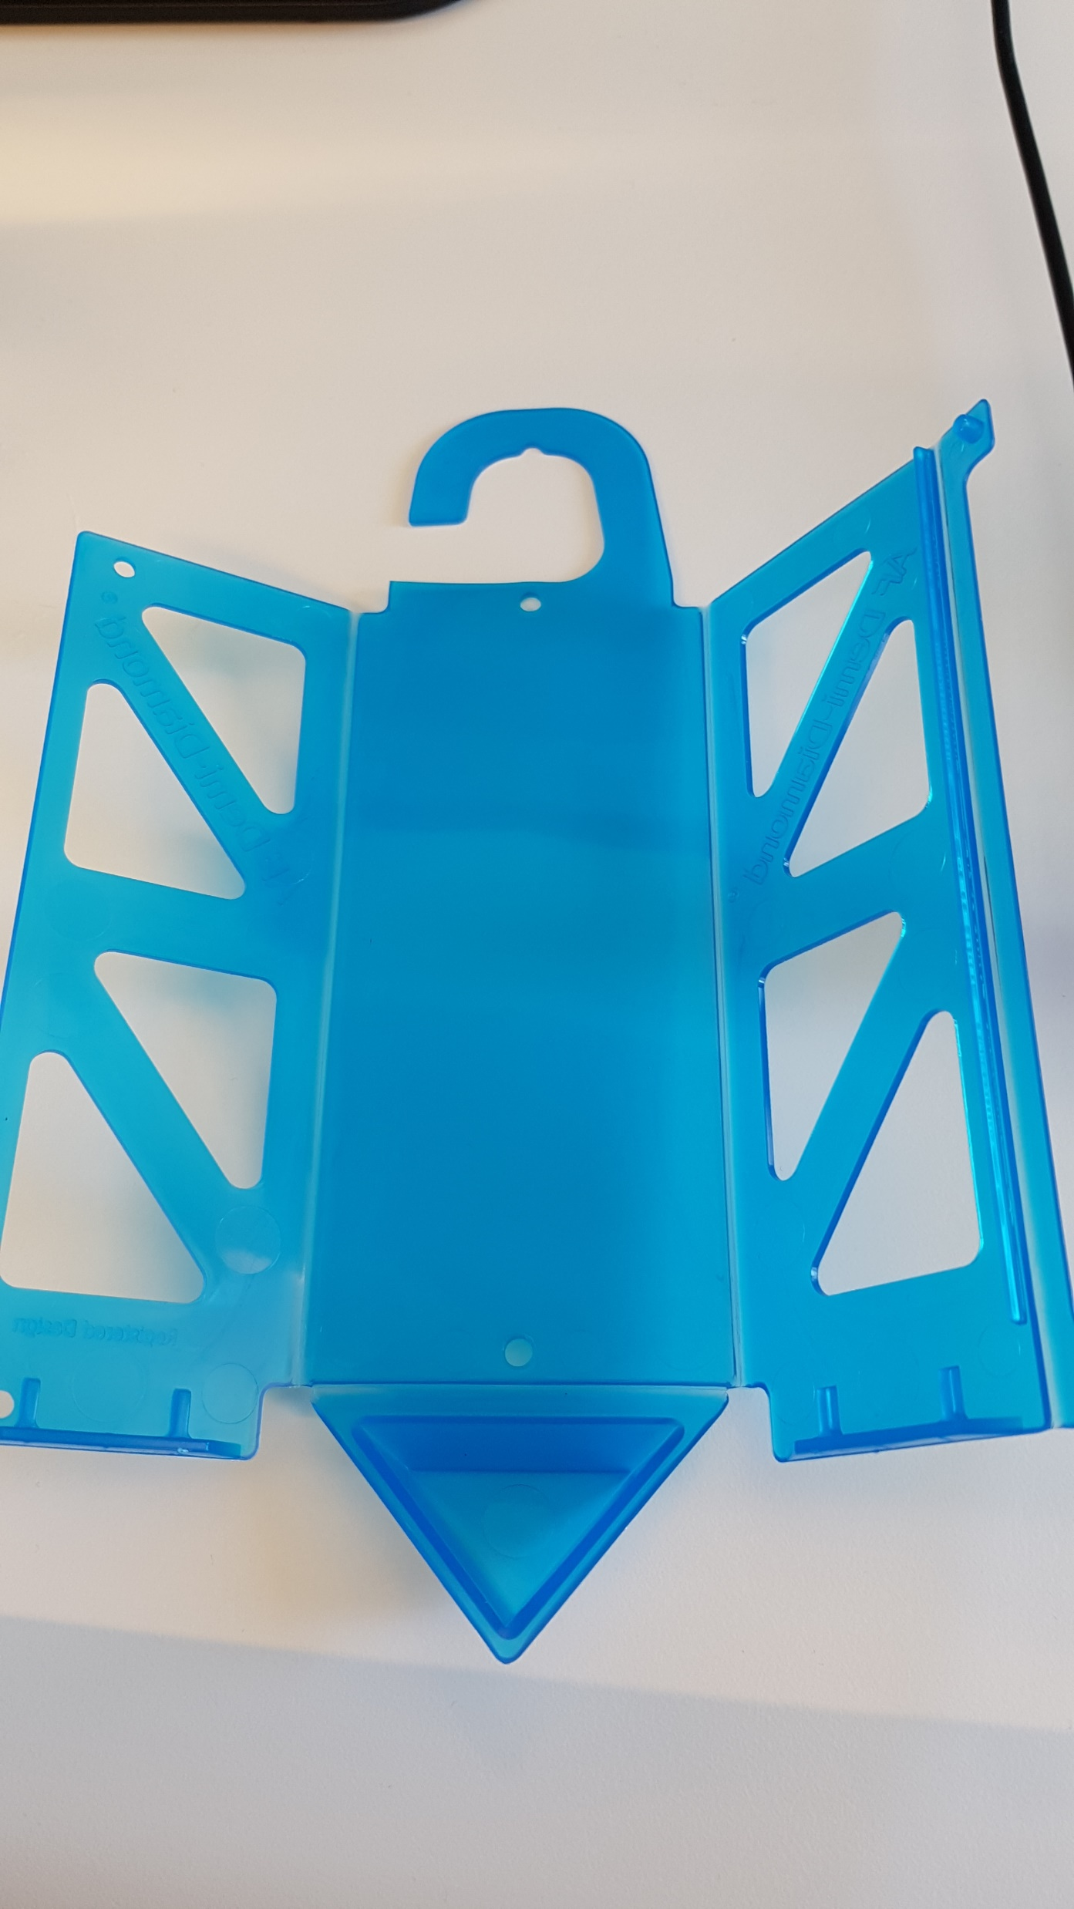
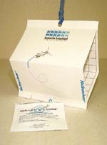
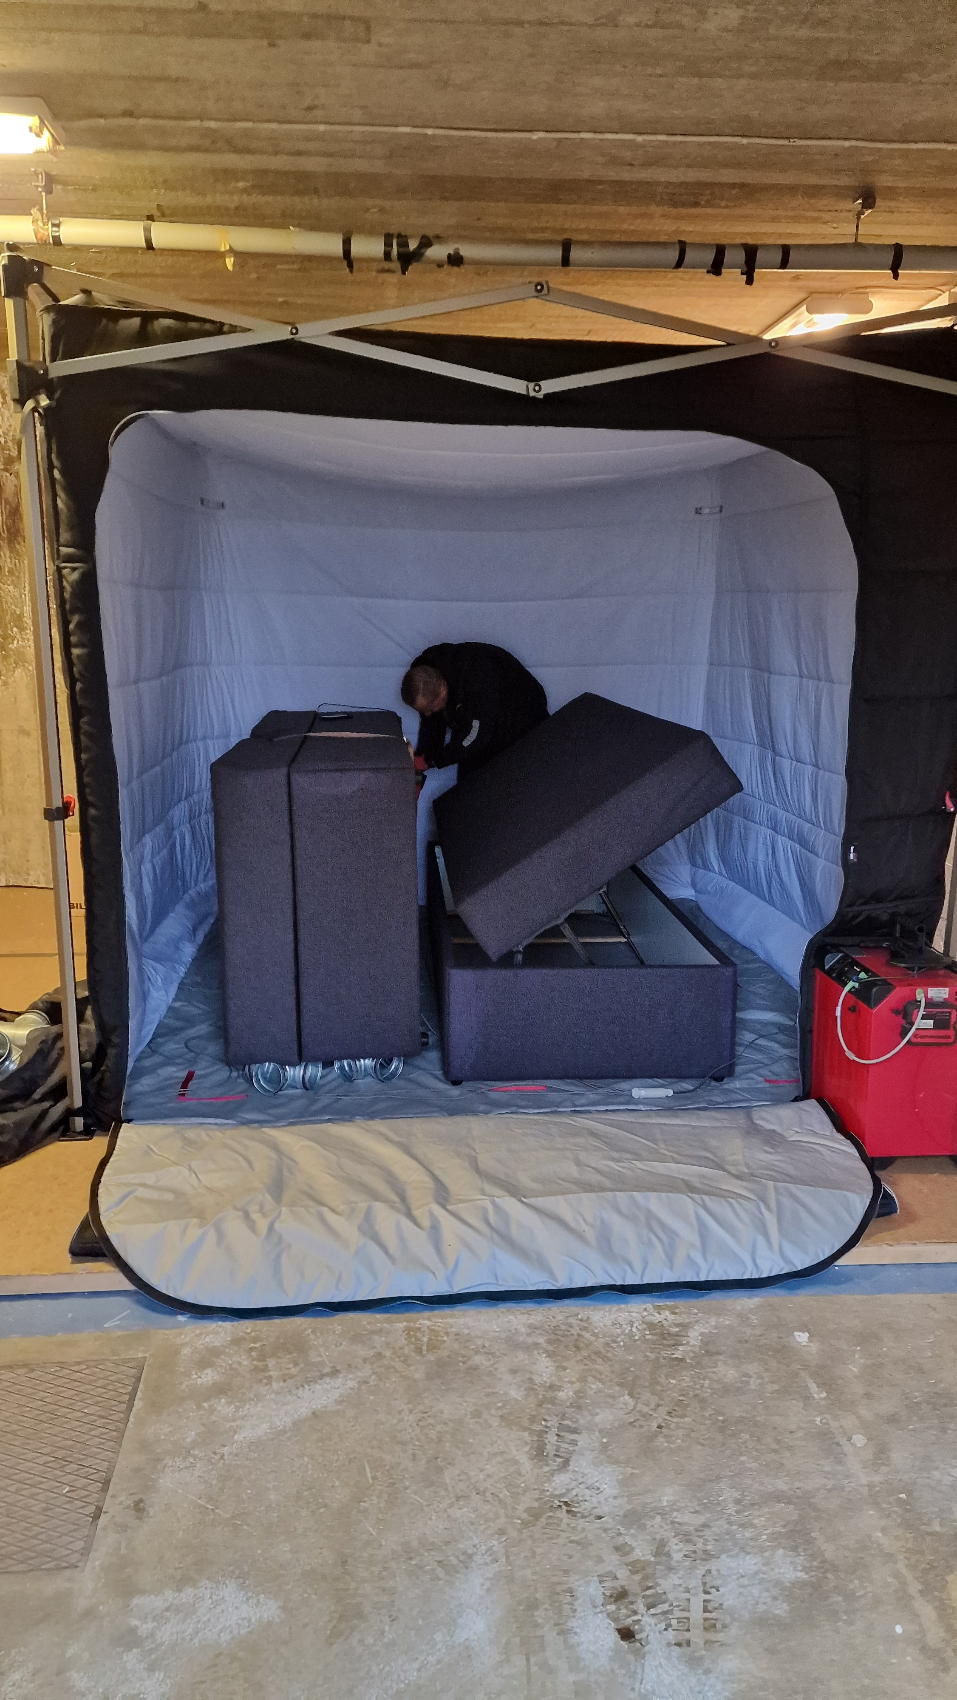
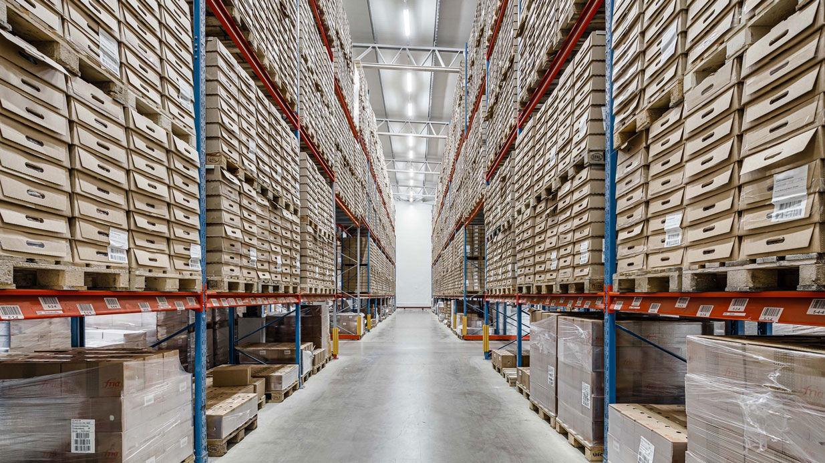

Slide 11
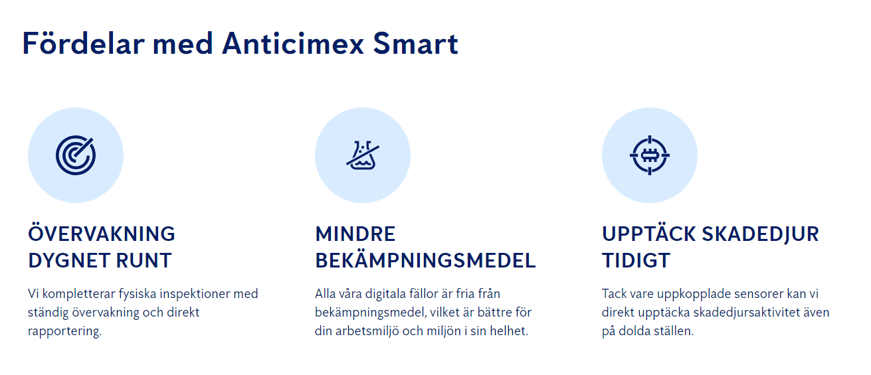


Slide 12
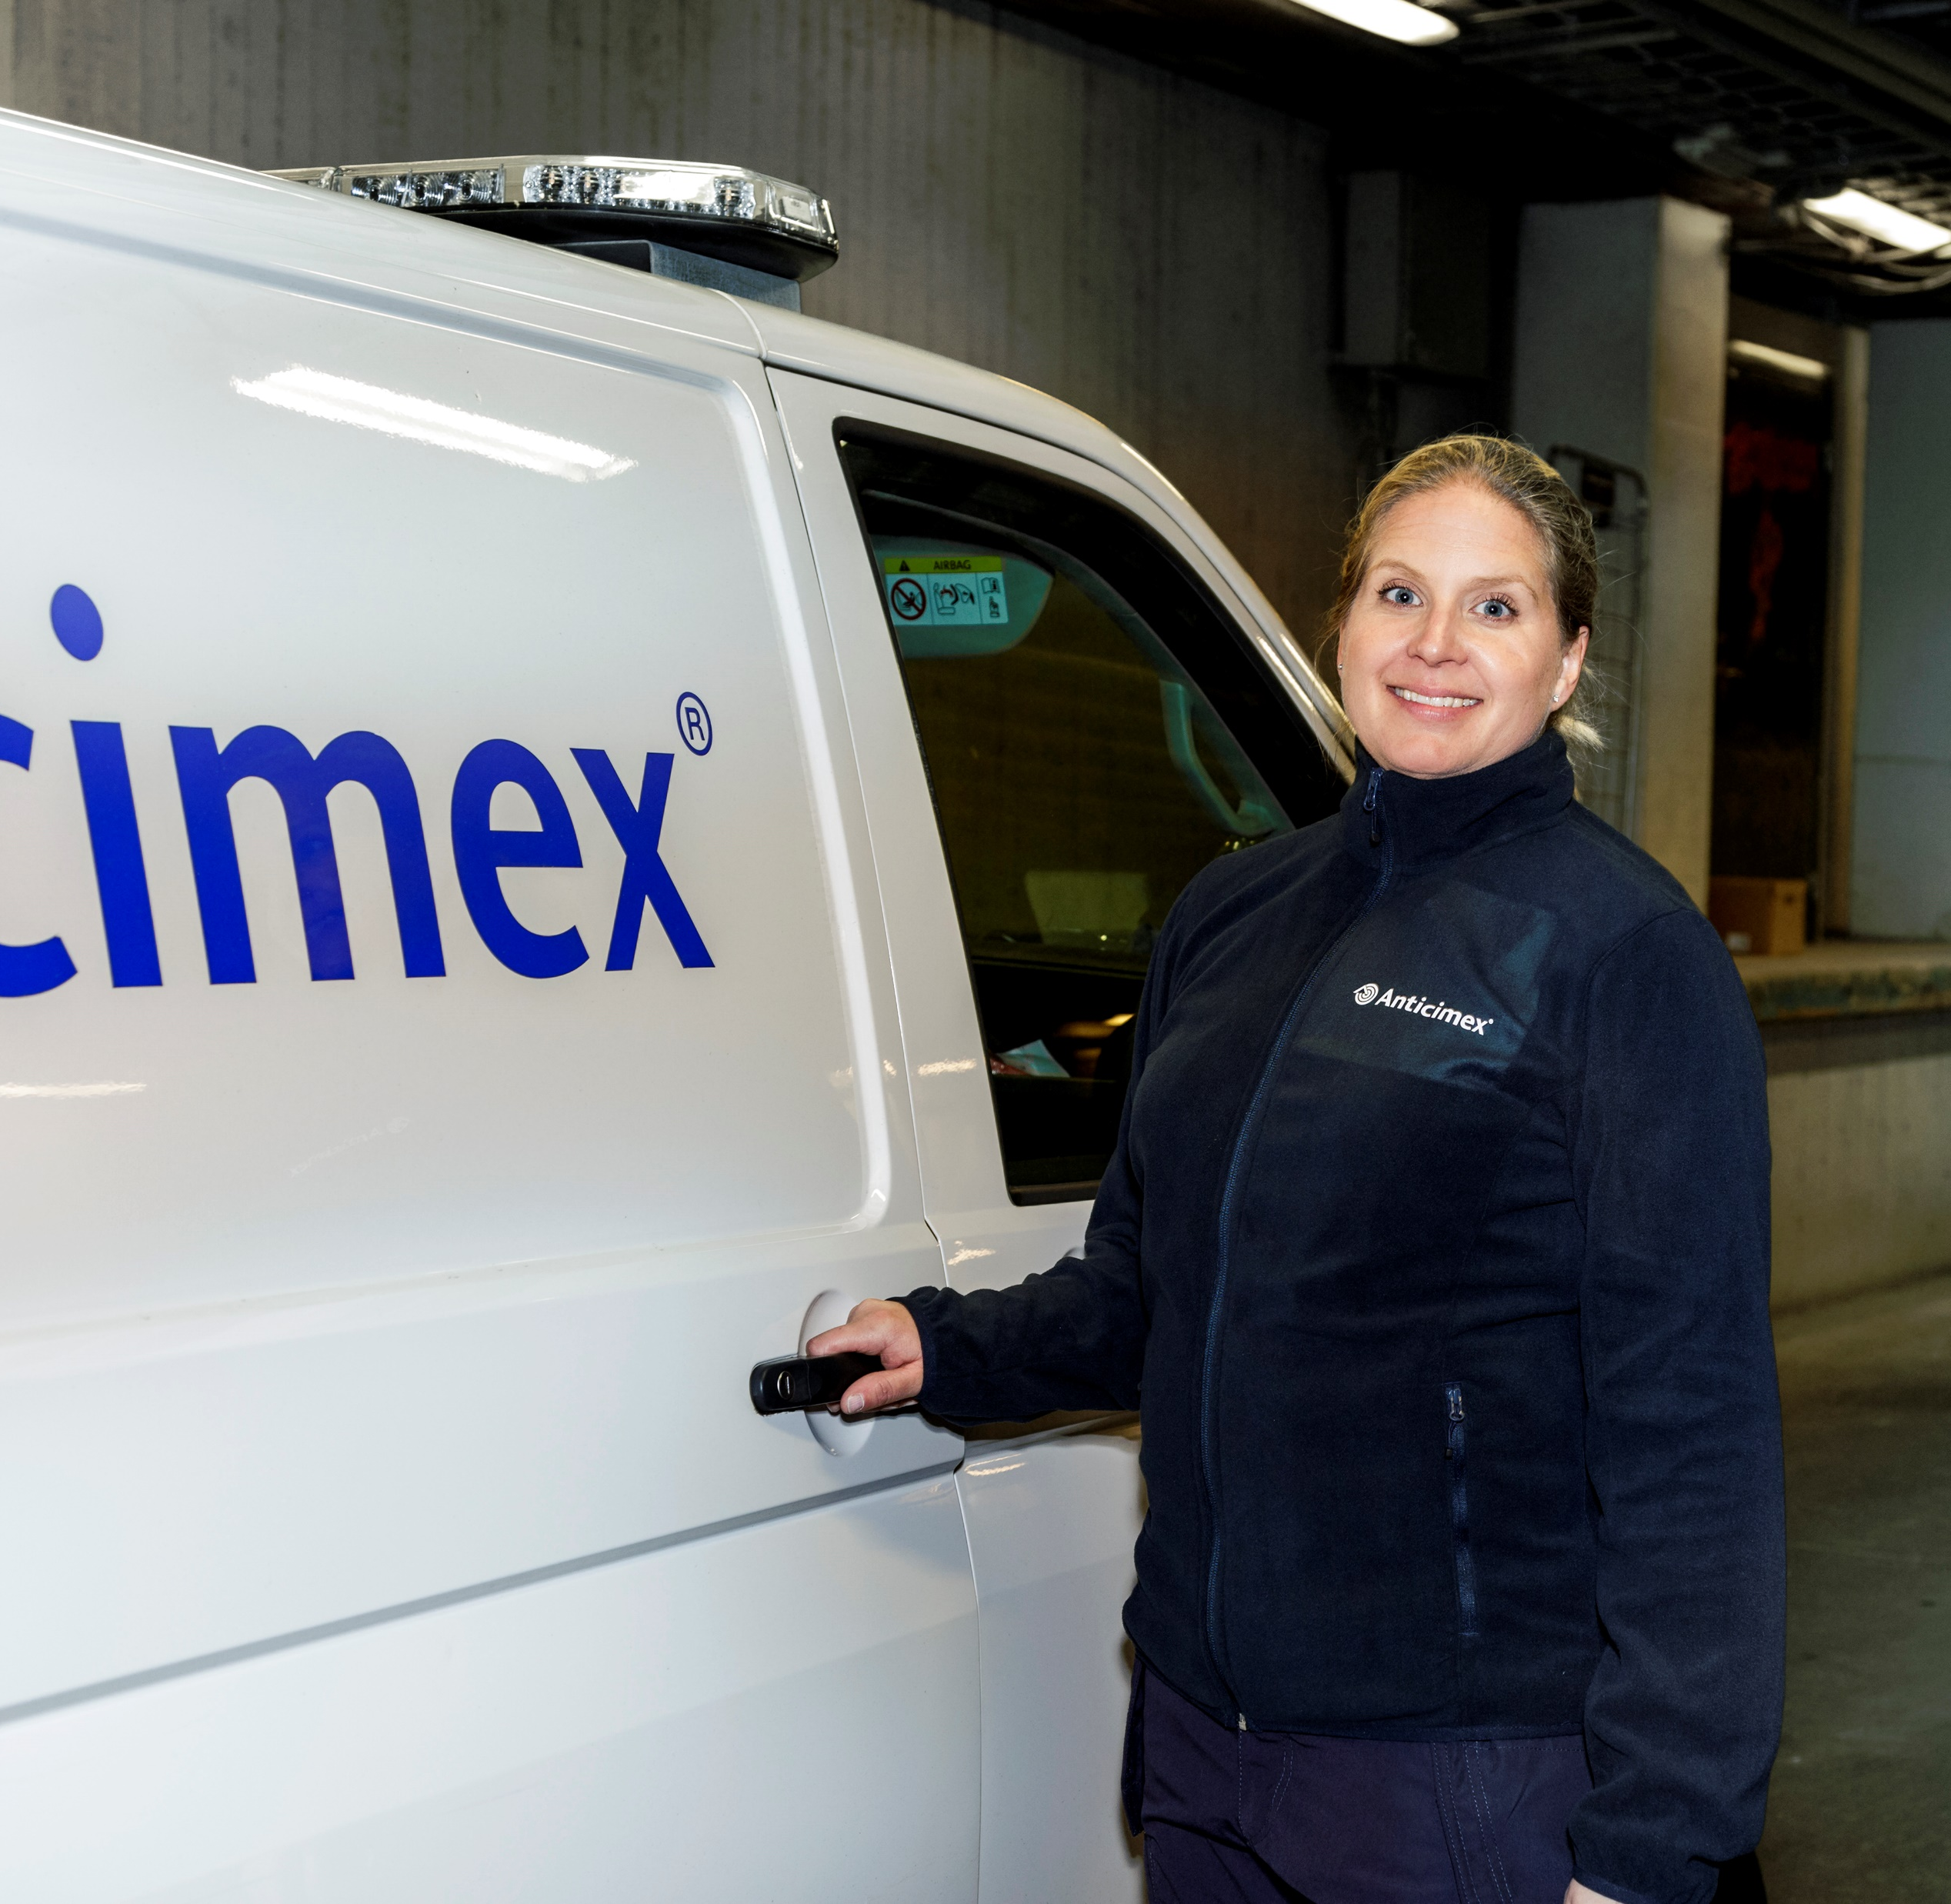
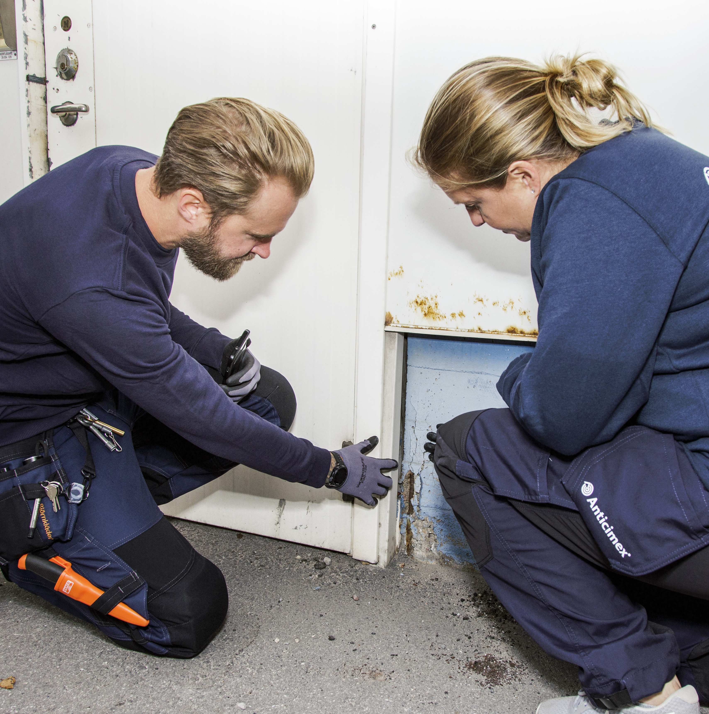

Så minskar du risken för problem
1. Samarbete och långsiktighet
2. Förebygg skadedjursproblem
3. Övervaka

Slide 13
Tid för frågor

Slide 14
Tack för din uppmärksamhet
Håkan Rystrand
Skadedjursexpert, Anticimex

